Slide 1
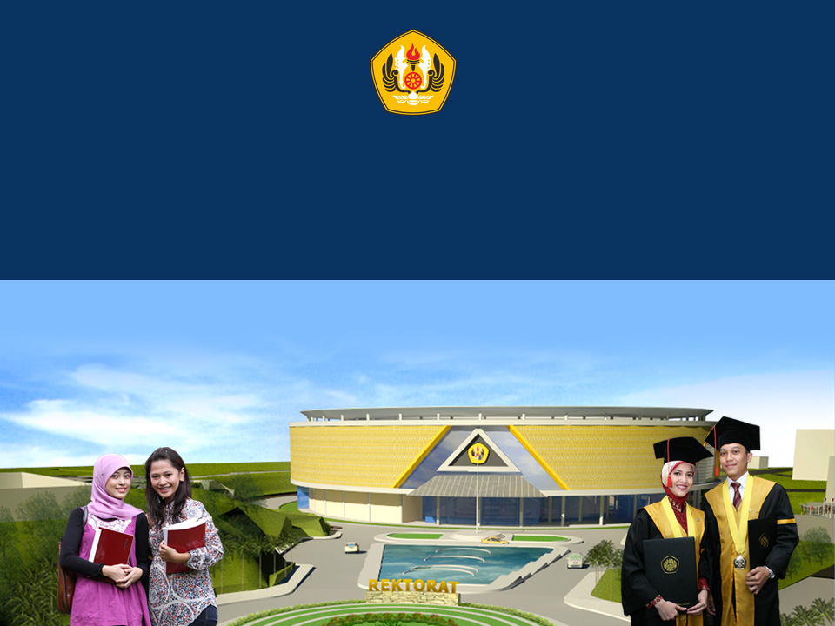
Peraturan Pemerintah No 51/2015 Statuta Universitas Padjadjaran terkait Senat Akademik
Tim PTN BH
Universitas Padjadjaran

Slide 2
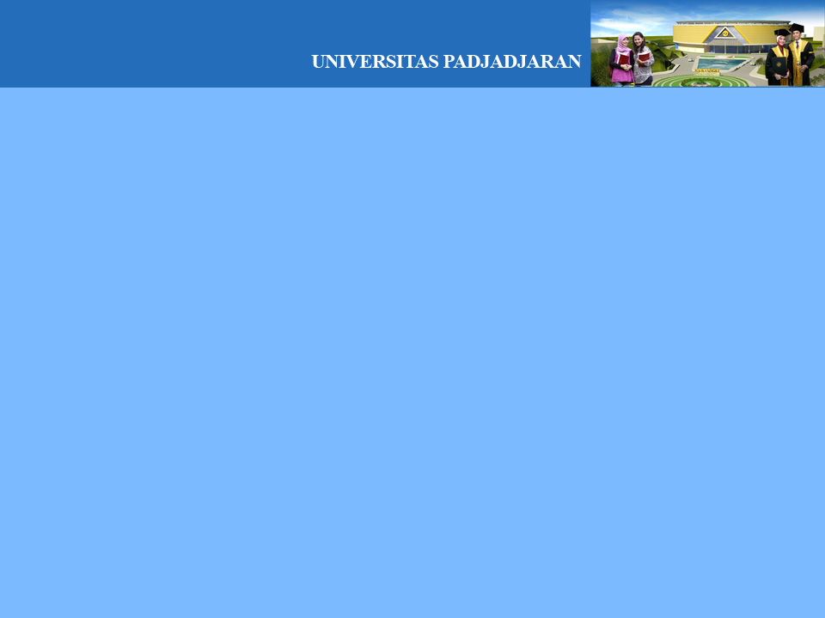
Peraturan Pemerintah No 51/2015
Tentang Statuta Universitas Padjadjaran
Lembaran Negara No 169
Tambahan Lembar Negara No 5720
Diundangkan tanggal 22 Juli 2015

Slide 3
SISTEMATIKA
BAB I KETENTUAN UMUM
BAB II IDENTITAS
BAB III PENYELENGGARAAN TRIDHARMA PERGURUAN TINGGI
BAB IV SISTEM PENGELOLAAN
BAB V SISTEM PENJAMINAN MUTU INTERNAL
BAB VI KODE ETIK
BAB VII BENTUK DAN TATA CARA PENETAPAN PERATURAN
BAB VIII PERENCANAAN
BAB IX PENDANAAN DAN KEKAYAAN
BAB X KETENTUAN PERALIHAN
BAB XI KETENTUAN PENUTUP

Slide 4
SISTEM PENGELOLAAN
Pasal 33:
SA mempunyai tugas dan wewenang:
a. menyusun dan menetapkan kebijakan akademik mengenai:
1. kurikulum Program Studi;
2. persyaratan akademik untuk pembukaan, perubahan, dan penutupan Program Studi;
3. persyaratan akademik untuk pemberian gelar akademik; dan
4. persyaratan akademik untuk pemberian penghargaan akademik.
b. menyusun dan mengawasi pelaksanaan kebebasan akademik, kebebasan mimbar akademik, dan otonomi keilmuan;
c. menyusun dan mengawasi pelaksanaan norma, etika, dan peraturan akademik Sivitas Akademika;

Slide 5
SISTEM PENGELOLAAN
d. merekomendasikan sanksi terhadap pelanggaran norma, etika, dan peraturan akademik oleh Sivitas Akademika kepada Rektor;
e. mengawasi kebijakan dan pelaksanaan kegiatan akademik oleh Rektor berdasarkan norma dan arah yang ditetapkan SA;
f. mengawasi penerapan kebijakan akademik sebagaimana dimaksud dalam huruf a;
g. mengawasi kebijakan dan pelaksanaan penjaminan mutu pendidikan tinggi;
h. mengawasi dan mengevaluasi pencapaian proses penyelenggaraan tridharma perguruan tinggi dengan mengacu pada tolok ukur yang ditetapkan dalam rencana strategis;
i. memberikan persetujuan kepada Rektor dalam pengusulan profesor;

Slide 6
SISTEM PENGELOLAAN
j. merekomendasikan pemberian atau pencabutan gelar doktor kehormatan;
k. memberikan pertimbangan kepada MWA mengenai rencana induk pengembangan, rencana strategis, serta rencana kerja dan anggaran bidang akademik Unpad yang diusulkan Rektor;
l. memberikan pertimbangan kepada MWA mengenai kinerja Rektor di bidang akademik;
m. memberikan persetujuan atas pendirian, penggabungan, dan/atau pembubaran Fakultas/Sekolah, Departemen, dan/atau Program Studi;
n. memilih anggota MWA yang mewakili unsur SA dan masyarakat;
o. bersama MWA dan Rektor menyusun dan menyetujui rancangan perubahan Statuta Unpad; dan
p. memberikan pertimbangan atas pemberhentian Rektor oleh MWA.

Slide 7
SISTEM PENGELOLAAN
Pasal 34
(1) Keanggotaan SA terdiri atas:
a. Rektor, wakil Rektor, dan Dekan;
b. Dosen terpilih yang mewakili bidang keilmuan dan dipandang mampu melaksanakan fungsi dan tugas sebagai anggota SA; dan
c. unsur lain yang ditetapkan oleh Peraturan SA.
(2) Masa jabatan anggota SA adalah 5 (lima) tahun dan dapat dipilih kembali hanya untuk 1 (satu) kali masa jabatan berikutnya.
(3) Ketentuan lebih lanjut mengenai perimbangan jumlah anggota dan komposisi keanggotaan SA yang mewakili Dosen serta persyaratan dan tata cara pemilihan anggota SA diatur dalam Peraturan SA.

Slide 8
SISTEM PENGELOLAAN
Pasal 35
(1) SA dipimpin oleh seorang ketua dan dibantu oleh seorang sekretaris.
(2) Ketua dan sekretaris sebagaimana dimaksud pada ayat (1) berasal dari anggota SA.
(3) Ketua SA dilarang merangkap jabatan sebagai pimpinan organ lain di lingkungan Unpad.
(4) SA dapat membentuk komisi dan panitia khusus/terbatas sesuai dengan kebutuhan.
(5) Ketentuan lebih lanjut mengenai alat kelengkapan SA, hak suara, dan tata cara pengambilan keputusan diatur dalam Peraturan SA.

Slide 9
SISTEM PENGELOLAAN
Pasal 36
(1) Anggota SA diberhentikan apabila:
a. meninggal dunia;
b. berakhir masa jabatannya;
c. sakit jasmani dan/atau rohani secara terus menerus dalam waktu lebih dari 6 (enam) bulan;
d. mengundurkan diri;
e. melanggar kode etik Unpad; atau
f. dipidana karena melakukan tindak pidana dengan pidana penjara berdasarkan putusan pengadilan yang telah mempunyai kekuatan hukum tetap.

Slide 10
SISTEM PENGELOLAAN
Pasal 36
(2) Anggota SA yang diberhentikan dalam masa jabatannya, yang bersangkutan digantikan oleh anggota baru melalui pergantian antarwaktu sampai habis masa jabatan SA.
(3) Ketentuan lebih lanjut mengenai pemberhentian dan pengangkatan antarwaktu anggota SA diatur dengan Peraturan SA.

Slide 11
SISTEM PENGELOLAAN
Pasal 37
(1) SA dapat membentuk DP untuk memberikan masukan kepada organ Unpad.
(2) DP memiliki tugas:
a. mengembangkan pemikiran atau pandangan serta memberikan masukan kepada organ Unpad terkait pembangunan bangsa;
b. menyampaikan pemikiran atau pandangan kepada organ Unpad terkait pengembangan ilmu pengetahuan; dan
c. mengembangkan, menanamkan, dan menjaga integritas moral dan etika, wawasan kebangsaan kepada Sivitas Akademika dan masyarakat.

Slide 12
SISTEM PENGELOLAAN
Pasal 37
(3) Anggota DP adalah seluruh profesor di Unpad termasuk profesor emeritus dan purnabakti.
DP dipimpin seorang ketua yang dibantu seorang sekretaris.
Ketentuan lebih lanjut mengenai tata kerja DP diatur dalam Peraturan SA.

Slide 13
KODE ETIK
Pasal 59
(7) Kode etik Dosen Unpad disusun dan ditetapkan dengan Peraturan SA.
(8) Kode etik Mahasiswa disusun dan ditetapkan dengan Peraturan SA.

Slide 14
PENYELENGGARAAN TRIDHARMA PT
Pasal 9:
(3) Ketentuan lebih lanjut mengenai evaluasi dan pengembangan kurikulum, tahun akademik, serta syarat kelulusan diatur dengan Peraturan Rektor setelah mendapat pertimbangan SA.

Slide 15
PENYELENGGARAAN TRIDHARMA PT
Pasal 10:
(4) Ketentuan lebih lanjut mengenai pemberian dan pencabutan ijazah dan/atau sertifikat diatur dengan Peraturan Rektor setelah mendapat pertimbangan SA.

Slide 16
PENYELENGGARAAN TRIDHARMA PT
Pasal 11:
(3) Ketentuan lebih lanjut mengenai pemberian dan pencabutan gelar doktor kehormatan dan/atau penghargaan diatur dalam Peraturan Rektor setelah mendapat pertimbangan SA.

Slide 17
PENYELENGGARAAN TRIDHARMA PT
Pasal 14
(1) Sivitas Akademika memiliki kebebasan akademik dan otonomi keilmuan dalam melaksanakan kegiatan pendidikan dan pengembangan ilmu pengetahuan dan teknologi secara bertanggung jawab.
(2) Ketentuan lebih lanjut mengenai kebebasan akademik dan otonomi keilmuan diatur dengan Peraturan SA.

Slide 18
SISTEM PENGELOLAAN
Organ Universitas:
MWA: kebijakan umum, pertimbangan, pengawasan non-akademik
SA: kebijakan, pertimbangan, pengawasan akademik
Rektor: pengelolaan universitas
Masa jabatan: 5 tahun, dapat dipilih kembali hanya untuk 1 (satu) kali masa jabatan.

Slide 19
SISTEM PENGELOLAAN
Fakultas terdiri atas:
pimpinan Fakultas;
senat Fakultas;
Departemen;
Program Studi; dan
unsur lain yang diperlukan.
Organisasi Fakultas, syarat dan tata cara pemilihan, pengangkatan, dan pemberhentian Dekan dan wakil Dekan, serta pimpinan organisasi Fakultas lainnya diatur dengan Peraturan Rektor setelah mendapat pertimbangan SA.

Slide 20
SISTEM PENGELOLAAN
Organisasi Sekolah, syarat dan tata cara pemilihan, pengangkatan, dan pemberhentian Dekan dan wakil Dekan Sekolah diatur dalam Peraturan Rektor dengan pertimbangan SA.
Pasal 30
(2) Pemberhentian Rektor dilakukan oleh MWA setelah mendapatkan pertimbangan SA.

Slide 21
KETENTUAN PENUTUP
Pasal 76
(1) Untuk pertama kali anggota SA ditetapkan oleh Rektor dalam jangka waktu paling lambat 3 (tiga) bulan sejak Peraturan Pemerintah ini mulai berlaku.
Ketentuan mengenai tata cara pemilihan anggota SA untuk pertama kalinya sebagaimana dimaksud pada ayat (1) ditetapkan dengan Peraturan Rektor.
Deadline penetapan anggota SA pertama kali: 22 Oktober 2015 (3 bulan sesudah berlakunya PP (22 Juli 2015)).

Slide 22
KETENTUAN PENUTUP
Pasal 76
(3) SA sebagaimana dimaksud pada ayat (1) mengusulkan anggota MWA untuk pertama kalinya sesuai dengan Peraturan Pemerintah ini kepada Menteri dalam jangka waktu paling lambat 3 (tiga) bulan terhitung sejak tanggal SA ditetapkan.
Deadline penetapan anggota SA pertama kali: 22 Oktober 2015 (3 bulan sesudah berlakunya PP (22 Juli 2015)).
Deadline penetapan anggota MWA pertama kali: 22 Januari 2016 (3 bulan sesudah deadline penetapan SA)

Slide 23
LUARAN PERTEMUAN I SA
1. Mereview draft Peraturan SA yang telah dihasilkan Tim 63:
Peraturan SA tentang Persyaratan, Pengusulan dan Pemilihan Anggota MWA untuk pertama kalinya.
Peraturan SA tentang Alat Kelengkapan, Hak Suara, Tata Cara Pengambilan Keputusan

Slide 24
LUARAN PERTEMUAN I SA
2. Merumuskan draft Peraturan SA yang lainnya:
Peraturan SA tentang Kebebasan Akademik dan Otonomi Keilmuan
Peraturan SA tentang Pemberhentian dan Pengangkatan Antarwaktu Anggota SA
Peraturan SA tentang Dewan Profesor
Peraturan SA tentang Kode Etik Dosen
Peraturan SA tentang Kode Etik Mahasiswa
Peraturan SA tentang Pemilihan Ketua, Sekretaris dan Pimpinan Alat Kelengkapan SA

Slide 25
LUARAN PERTEMUAN I SA
Mekanisme Rapat: target sebelum 11 September semua peraturan SA dapat diselesaikan.
Anggota SA terlibat dalam sosialisasi PP Statuta Unpad kepada sivitas akademika, tendik dan alumni.
Anggota SA menjaring aspirasi saat melakukan sosialisasi dan penyusunan peraturan SA.
Mereview dan menyusun peraturan SA.

Slide 26
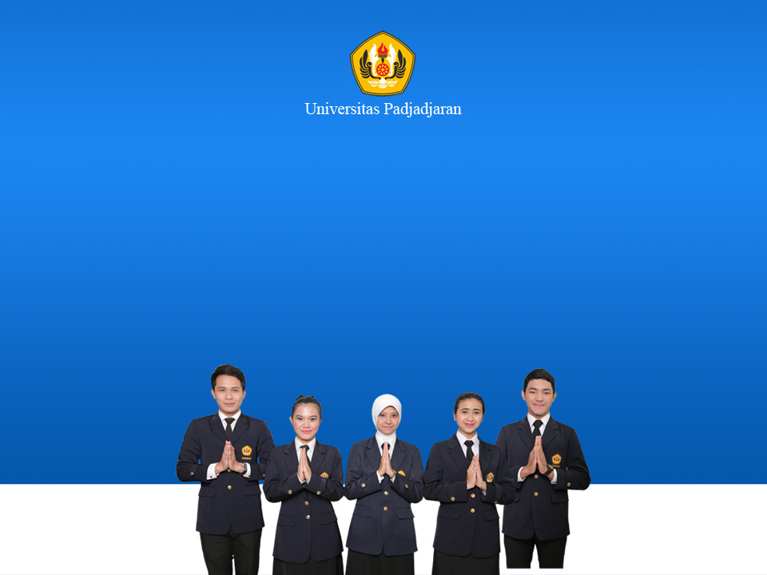
www.unpad.ac.id
Terima kasih…..

